Slide 1
Быстрых Валентина Николаевна
учитель математики МСОШ №8
г. Красновишерска

Slide 2
Опорные конспекты
геометрия 10 класс

Slide 3
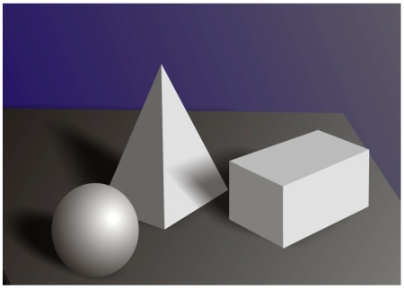
Стереометрия - пространство
f
D
A
F

Slide 4
скрещивающиеся
Т
Д
С
В
А
сонаправленные
А
В
С
Т
Е
Д
Т
граница
полуплоскость
равны

Slide 5
О:
Т:
С:
а
в
С:
В
ребро
С₁
А
В₁
смежные грани
а
в
Д
А₁
Д₁
С
Д
АС = СД
диагональ
грань
А
С
В
С
противоположные
грани АА₁В₁В = ДД₁С₁С
АА₁В₁В || ДД₁С₁С
основание
В
Д
вершина
грань
А
основание
вершина
ребро

Slide 6
Перпендикулярность прямых и плоскостей
m
с
с
а
k
а
в
в
с
а
в
k

Slide 7
А
наклонная
расстояние
перпендикуляр
В
С
АС < АВ
основание
проекция
основание
а
В
расстояние
С
D
А
Двугранный угол
Линейный угол двугранного угла

